Slide 1

Контрольная работа по математике
4 класс

Slide 2
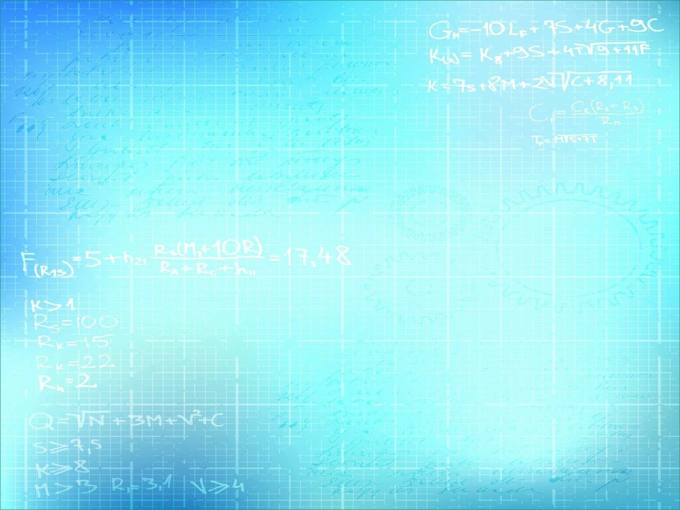
1. Вырази в указанных единицах измерения.
630 мм = ______см
4670 м = _____ км ____ м
2 ч 15 мин = ______мин
7 т 9 ц = __________кг

Slide 3
2.Найди значение выражения.
9015 – 128 * 23 + 48633 : 39 =

Slide 4
3.Найди значение выражений.
32*100 6400 : 100

Slide 5
4.Найди значение.
1/4 часть суток
2/5 от 200

Slide 6
5.Реши задачу.
Из двух поселков, расстояние между которыми 68 км, одновременно навстречу друг другу направились велосипедист и пешеход. Скорость велосипедиста равна 12 км/ч, скорость пешехода – 5 км/ч. Через сколько времени они встретятся?

Slide 7
6.Реши задачу.
В заповеднике на участке поля квадратной формы поставили заграждение для осмотра больных животных. Какова площадь этого участка, если длина его забора 28 метров?

Slide 8
7*. Реши задачу.
Один рыбак поймал 16 рыбин, второй – 15 рыбин, а третий - 8 рыбин. Каков средний улов рыбака?

Slide 9
Спасибо за работу

